Slide 1
Škola v učící se společnosti
VIKBB66
Michal Černý

Slide 2
Motivace
Jak má vypadat škola, která připravuje na život v informační společnosti? Čím se liší od „klasické“?
Scholastické vzdělávání
Tereziánské reformy
Moderní pedagogika
Pedagogika pro 21. století

Slide 3
Pedagogické teorie
Jaká je role učitele?
Jaká je role žáka?
Co se má zkoušet?
Jak se má motivovat?
Jak se má učit?
Jak vypadají učební materiály?

Slide 4
Behaviorismus
„Chování lze vědecky zkoumat bez odkazu na vnitřní duševní stavy“
Spojení s I. P. Pavlovem – učení jako dril (opakovaná zkušenost)
Reflex – mozek reaguje na podnět
Výuka je přímo řízena učitelem. Ten kdo ví, učí ty co neví
Nacvičení postupu podle vzoru (instruktivní přístup)
Kdybychom dokázali vhodným způsobem ovlivnit prostředí, v němž žijeme, hlavně vzdělávání, mohli bychom předem definovat chování člověka. John Broadus Watson. Behavior, 1914

Slide 5
Kognitivismus
Inspirovaný výpočetní technologií
Silný důraz na paměť a ukládání dat do paměti
Učí se opakováním
Výuka má jasný program, typicky jednotný – osnovy
Hodnocení probíhá výpočtem odchylky jednotlivce od stanoveného normálu
Klade se důraz na práci jednotlivce

Slide 6
Konstruktivismus
Pedagogický konstruktivismus vychází z prací Piageta, Vygotského, Brunera a dalších
Učení je složitým psychologickým a sociálním procesem
Člověk si již v předškolním věku vytváří vlastní obraz o světě, ostatních lidech i sobě samém
Člověk si vytváří prekoncepty a na vše nové se dívá jejich optikou.
Učení je vlastně úpravou systematickou úpravou těchto prekoncepcí
Učitelé mají žáka vést k tomu, aby nad dosavadními zkušenostmi přemýšlel a aby je organizoval, prohloubil, obohatil a rozvinul
Podporuje se samostatné objevování světa
Studenti se učí sami, učitel jim jen vytváří vhodné prostředí

Slide 7
Konektivismus
Učení je chápáno jako specifický proces, během kterého jsou propojovány jednotlivé uzly znalostí a vzniká tak jejich jedinečný kontext, který může být u každého člověka jiný. Můžeme říci, že uzel představuje v síti informaci a znalosti odpovídá spojení mezi uzly, tedy hrana obecného grafu. Učení je pak konstrukcí takového grafu jednotlivcem v informační společnosti.
Poznávání je založeno poznání rozdílných, často na první pohled protichůdných či nekompatibilních kultur, pohledů, postů či myšlenek.
Primární je schopnost poznávat. Vlastní znalosti jsou sice důležité, ale vzhledem k jejich dostupnosti méně, než analytické a kognitivní schopnosti.
Tvorba komunit a navazování sociální interakce (tedy tvorba sociálního kapitálu) je nezbytná.
Důležitou schopností je identifikace interdisciplinárních vazeb, hledání hraničních témat a nových oborů a přístupů.
Informace mohou podléhat změnám. Pravdivostní funkce poznání je časově závislá.
I neživá zařízení jsou schopna učení – viz neuronové sítě, učící se algoritmy, softwarový agenti atp.
Důležitá je schopnost vlastního rozhodování, posuzování toho, co je momentálně přínosné a důležité. S měnící se realitou je třeba se rozhodovat neustále znovu.

Slide 8
 | Behaviorismus | Kognitivismus | Konstruktivismus | Konektivismus
Princip | černá skřínka – zkoumá se jen vnější chování | strukturované programovatelné poznávání | individuální poznávání založené na sociálním principu | chápání informačních struktur v síti
Proč? | metoda cukru a biče | řízené poznávání navazující na předchozí znalosti | osobní nasazení, sociální a kulturní prostředí, aktivizace | různorodost sítě umožňuje najít pro sebe nejvhodnější cestu
Funkce paměti | opakovaná zkušenost | kódování, ukládání, vybavení | znalosti dynamicky konstruovány na základě předchozích | znalosti konstruovány na základě dynamicky se měnící sítě
Jak? | podnět, reakce | definování cílů podle osnov, plnění plánu, ověřování | vlastní zájem, osobní kontakt s lidmi | aktivní účast v síti
Výukové materiály | autoritou schválené, předem dané, do detailů vypracované | autoritou schválené, předem dané, do detailů vypracované | rámcově definované, učitelem dotvářené, mají doporučující charakter | orientační, stimulační, definující směr pozornosti
Učební materiály | učebnice, audio, video | pracovní listy, audio, video | presentace, video konference, web | projekty, webináře, wiki, kolaborativní systémy
Skupinová aktivita | žádná | žádná | kooperace | kolaborace
Metoda | plnění úkolu (dril) | učení zpaměti, procvičování, zkoušení | řešení problémových úloh | komplexní přístup využívající rozličné zdroje

Slide 9
Generace online pedagogiky | Technologie | Výukové aktivity | Postup žáků | Výukové materiály | Hodnocení | Role učitele | Měřitelnost výsledků
Kognitivní behaviorismus | e-učebnice, audio, video, komunikace s učitelem | sledování a čtení | individuální | detailní – od základu vytvořené | zapamatování | tvorba obsahu, přednáška | vysoká
Konstruktivismus | audio/video-konference, web, mnohonásobná komunikace | diskuze, tvorba, konstruování | skupinový | přibližné – podpůrné a přizpůsobené, doporučené učitelem | syntéza zdrojů | vedení diskuze, soustavná pomoc | nízká
Konektivismus | soc. sítě (web 2.0), agregace (RSS), informační systémy | zkoumání, spojení, tvorba, hodnocení | v rámci sítě | orientační –OER, webináře, vlastní tvorba | vlastní tvorba | konstruktivní kritika, spolužák | střední

Slide 10
Alternativní pedagogiky
Waldorfská škola
Montessori pedagogika
Daltonský plán
Freinetovská škola
Jenský plán

Slide 11
E-learning

Slide 12
Vymezení: Definice z Wikipedie
E-learning je výuka s využitím výpočetní techniky a internetu.
E-learning je v podstatě jakékoli využívání elektronických, materiálních a didaktických prostředků k efektivnímu dosažení vzdělávacího cíle s tím, že je realizován zejména/nejenom prostřednictvím počítačových sítí. V českém prostředí spojován zejména s řízeným studiem v rámci LMS.
E-learning je vzdělávací proces, využívající informační a komunikační technologie k tvorbě kurzů, k distribuci studijního obsahu, komunikaci mezi studenty a pedagogy a k řízení studia.
E-learning je forma vzdělávání využívající multimediální prvky - prezentace a texty s odkazy, animované sekvence, video snímky, sdílené pracovní plochy, komunikaci s lektorem a spolužáky, testy, elektronické modely procesů, atd. v systému pro řízení studia (LMS).

Slide 13
Vymezení: Definice z Wikipedie
Jde o takový typ učení, při němž získávání a používání znalostí je distribuováno a usnadňováno elektronickými zařízeními.
E-learning zahrnuje jak teorii a výzkum, tak i jakýko­liv vzdělávací proces (s různým stupněm intencionality), v němž jsou v souladu s etickými principy používány informač­ní a komunikační technologie pracující s daty v elektronické podobě. Způsob využívání prostředků ICT a dostupnost učebních materiálů jsou závislé především na vzdělávacích cílech a obsa­hu, charakteru vzdělávacího prostředí, potřebách a možnostech všech aktérů vzdělávacího procesu.

Slide 14
Formy a pojetí e-learningu
Otevřený – do kurzu se může zapsat každý, kurz může být buď tutorovaný nebo netutorovaný.
Uzavřený – kurz je určen jen pro jasně definovanou skupinu osob, například zaměstnance firmy, studenty předmětu atp.
Masivně otevřený (MOOC) – navazuje na otevřený koncept, ale předpokládá značné množství studentů. Tomu jsou podřízené formy, metody i obsah a struktura kurzu.

Slide 15
Formy a pojetí e-learningu
Čistý e-learning – kurz probíhá čistě v elektronickém prostředí
Blended learning – kombinace presenčního a elektronického učení.
E-learning jako fakultativní doplněk – v tomto modelu je většinou e-learning jen uložištěm materiálů.
Časově synchronní x asynchronní

Slide 16
Podle míry autonomie
Nediferencované
Diferencované učení
Personalizované učení
Adaptivní učení
Sebeřízené učení
Sebeurčené učení

Slide 17
Virtuální asistenti

Slide 18
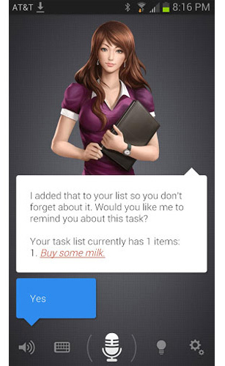
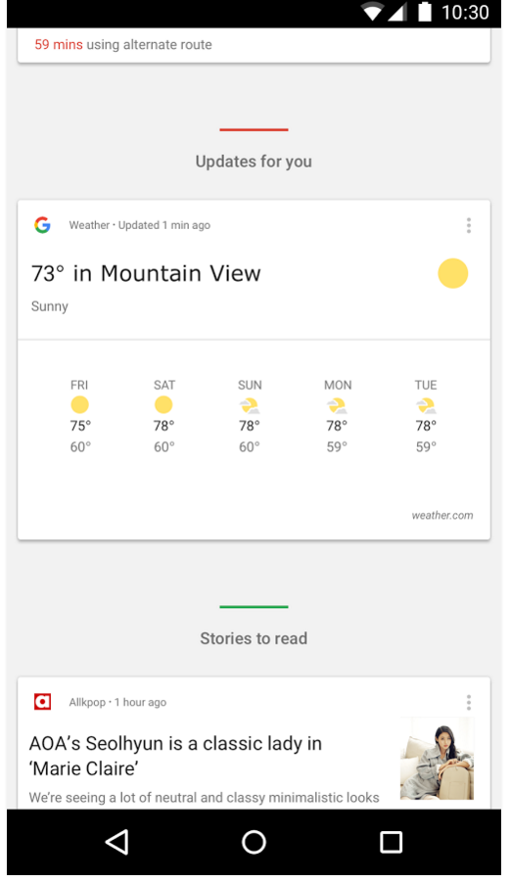
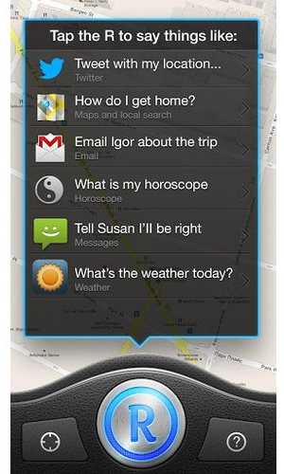
Virtuální asistenti
Komponenty
  Avatar
  Dialogový systém
  Znalostní báze
  +něco navíc
Příklady:
  Siri
  Google Now
  Cortana
  Evi
  Speaktoit assistant
  Robin

Slide 19
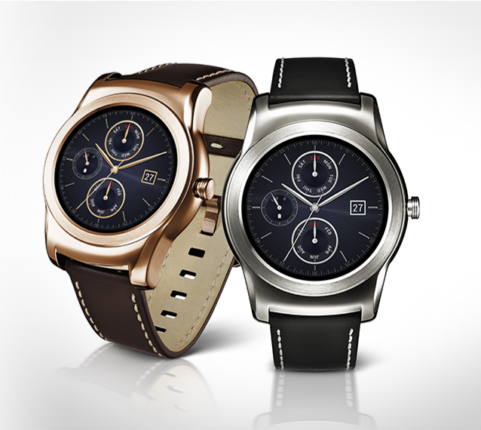
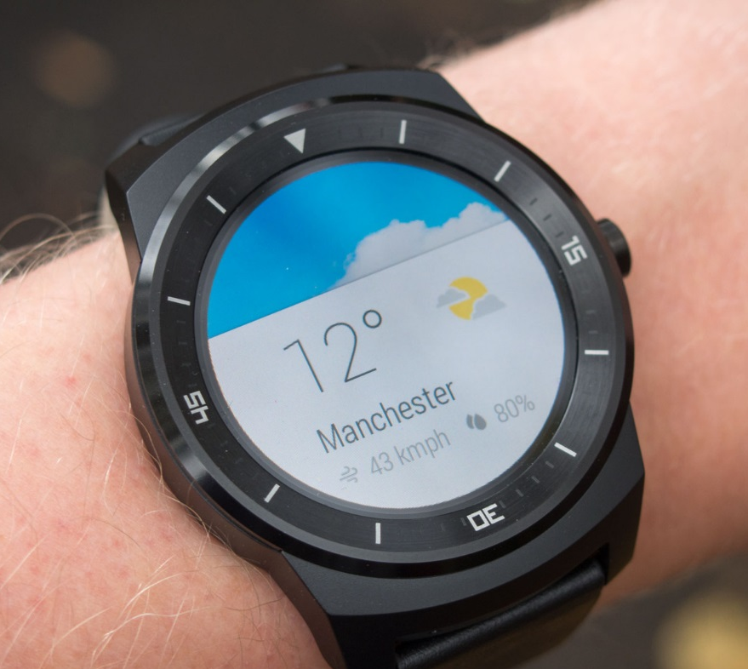
Možnosti
Hledání informací
Komunikace hlasem
Jak se dostanu domů?
Kdy mám schůzku?
Kolik jsem dnes ušel kroků?
…
Propojitelnost s nositelnou elektronikou

Slide 20
Limity
Limity dialogového systému: porozumění, jazykové bariéry
Hlasové ovládání se ne vždy hodí
Není to člověk
Stále omezené možnosti
Prostupnost dat mezi aplikacemi:
  Sémantický web
  Sémantický desktop

Slide 21
Využití ve vzdělávání
Kurátorský přístup k obsahu
Expertní systémy pro opravu chyb
Odbourání modelu klasického LMS
Možnost dialogu
Učení odevšud
Prostojové učení
Integrace vzdělávacího obsahu do jednoho prostředí
Personalizovaný a individuální přístup

Slide 22
Digitální pedagogika
Existují teorie jak má vypadat a pracovat živý učitel, ale ne digitální.
Existují teorie jak řešit strojové učení, ale ne učení strojů nebo stroji.
Jak se mění role vzdělání (co do obsahu i formy) v kontextu AI?
Jaká bude role virtuálního a fyzického učitele? Čím se budou lišit?
Jde o konkurenci nebo spolupráci?
Sociálně pedagogické problémy nejsou zanedbatelné.
Existují i problematická místa – digitální demence, psychologické problémy, technostres, možnost lehké manipulace s celým vzděláváním.
Neexistuje žádná standardizace.

Slide 23
Případová studie: Google Classroom
LMS pro blended learning

Slide 24
E-learning x LMS
E-learning: forma vzdělávání (Piaget: vzdělávání jako obousměrná komunikace)
LMS: softwarová komponenta zajišťující komplexní správu vzdělávacích procesů, aktivit, studentů, testů, materiálů,…
Na první pohled ne nutně související vazba, ale "The medium is the message„ ‎Marshall McLuhan

Slide 25
Blended learning
Blended learning: kombinace kontaktní a e-learningové výuky
E-learning typicky podpora presenčního vzdělávání
Škola²¹: dobrá škola by měla mít e-learning. Ale jaký? K čemu? Proč?

Slide 26
Problémy s klasickými LMS
Příliš robustní architektura
Často jednosměrná komunikace (x participativní a kompetenční učení, P2P learning)
Nezakotvenost v pedagogických teoriích
Tvorba modulů vyžaduje určitý rozmysl, zabere čas a je třeba plánovat
Typicky odděluje komunikaci od učení

Slide 27
Převrácená třída
Akcent na práci žáků
E-learning nese aktuální obsah pro práci a rozšiřujcí studium
Učitel v něm musí sledovat aktivitu žáků a jejich aktuální problémy
Snaha aktivizovat a mluvit stejným (vizuálním?) jazykem
Vícerychlostní model studia
Možnost práce s nadanými žáky
Typická je podpora samostudia ve výkladových pasážích
Jde o projev BL

Slide 28
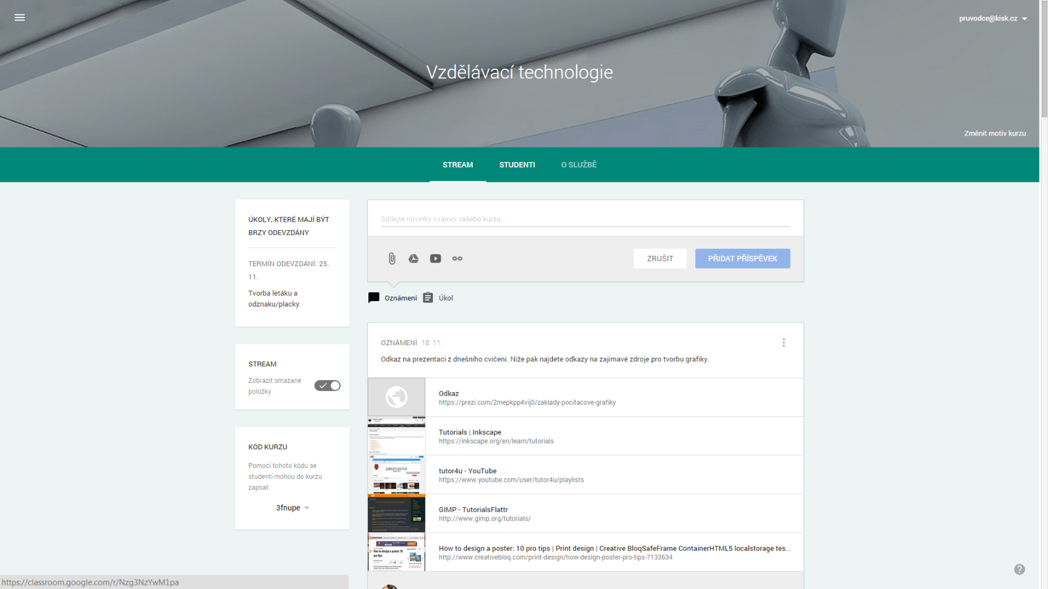
Google Classroom

Slide 29
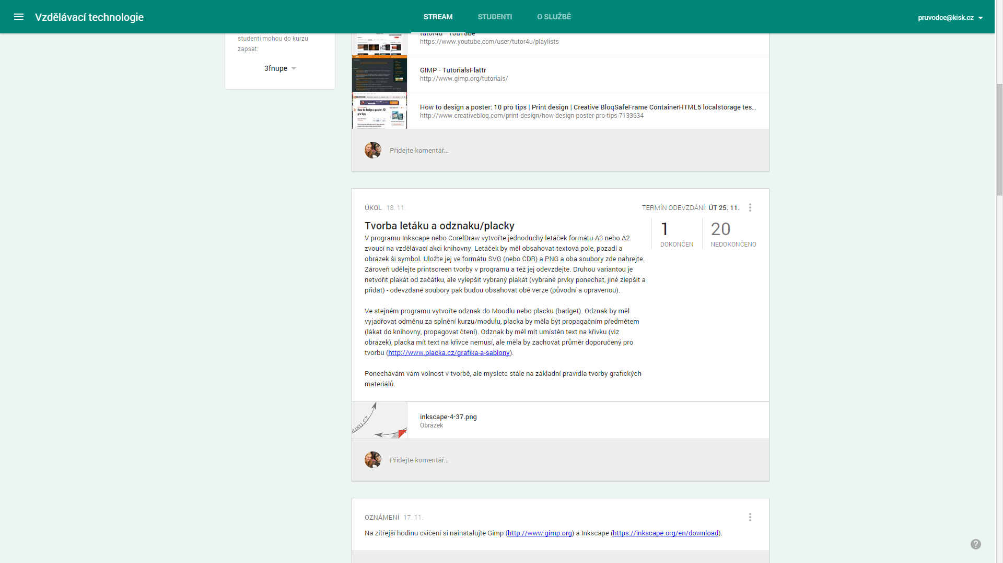
Google Classroom II.

Slide 30
Google Classroom III.
Pokus o LMS prostředí podobné Facebooku či Twitteru
Přímá podpora převrácené třídy (ale ne úplně dotažená)
Žádné týdny, témata, jen tok informací a možnost přímé diskuse
Dobré napojení na Google aplikace
Práce v rámci jedné Google Apps domény

Slide 31
Alice Keeler: možnosti využití
Sdílení dokumentů a zdrojů se studenty
Užití aplikace Classroom jako informačního systému s upozorněními
Užití pro komunikaci žáků s učiteli. Odevzdaným úkolem nebo komentářem mohou dát najevo, že mají zadání hotové a čekají na další práci
Omezení podvodů – oproti odevzdávání do společné složky se zde hůře podvádí. Student také nemůže snadno (aniž by byl odhalen) nasdílet dokument spolužákovi
Posílání e-mailu studentům
Tvorba rychlého playlistu z videí na YouTube
Diskusní platforma k jednotlivým tématům
Získání dobrého přehledu o práci jednotlivých studentů

Slide 32
ScORM, xAPI a Mozilla Open Badges
Aneb přenositelnost informací

Slide 33
SCORM
Sharable Content Object Reference Model v roce 2000
Všechna data pochází z LMS
Teoreticky umožňuje přenos vzdělávacích objektů i celých kurzů
Založené na XML
64 prvků, ale velká většina volitelných, nepovinných, slabý referenční model -> flexibilní využití, všestrannost,… ale prakticky problematický přenos dat mezi aplikacemi
Existují i nové verze jako je SCORM 2014 (4. generace)
Podporováno Moodle a řadou dalších LMS

Slide 34
xAPI
Snaha nahradit SCORM
Velká část aktivit mimo LMS, ale v PLE
Založené na tripletu z RDF:
  John Connor scored “90%” on “The War of 1812, Assessment”
  John Connor satisfied objective “Battles of the War of 1812”
  John Connor mastered objective “The War of 1812” to level “1”
Složeno z několika částí (hlavně API pro LMS či PLE)
Podpora mobilních zařízení a především hraní her
Za vývojem stojí Rustici Software

Slide 35
Mozilla Open Badges
Open Badge Infrastructure:
  Pro uživatele či sběratele (přes Perosna) – ochrana soukromí, možnost presentace, přehled o osobním pokroku
  Pro poskytovatele
  Otevřený kód
  Snadná přenositelnost data
  Transparentní data
Odznaky:
  Obrázek ve formátu SVG či PNG a metadata v JSON.
  Možnost tvorby závislostí
  Možnost skrývání nebo presentování
  Možnost ověřování

Slide 36
Dotazy, připomínky, komentáře…

